Slide 1
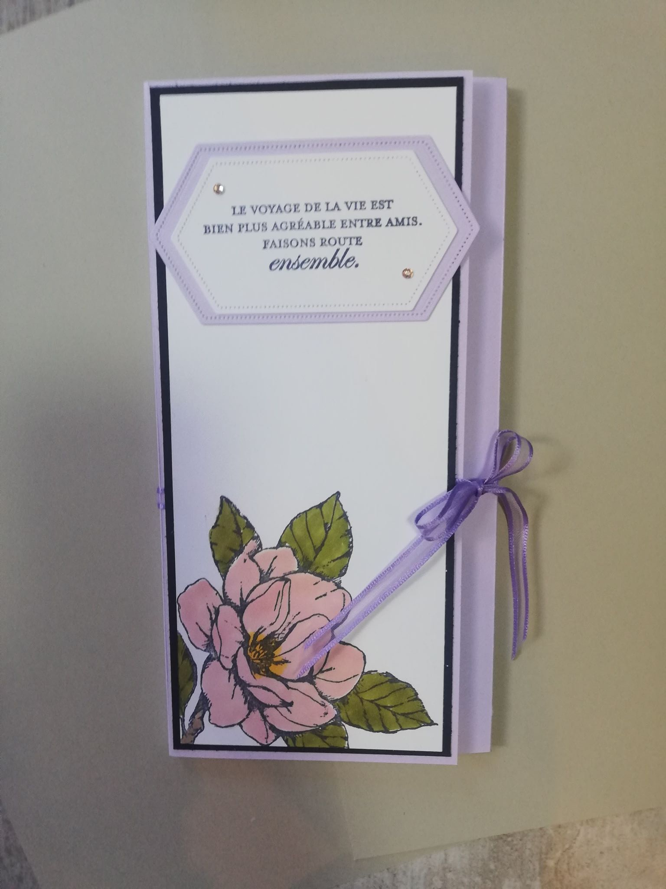
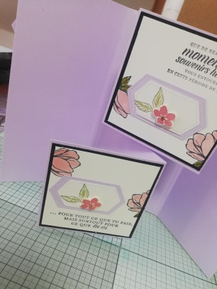
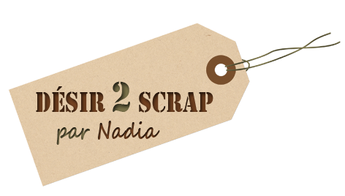
Rendez -vous jeudi 16 avril 2020 à 14 h 00
sur ma page facebook Scrap’Anet
Album dépliant « douceur »
1 papier Parme A4 ( 29,7 x 21 cm )
2 papiers Parme de 29,7 x 10 cm
4 aimants ou de la ficelle
1 ruban environ 50 cm
2 papiers noirs de 9,5 x 9,4 cm
2 papiers blancs tamponnés de 9 x 8,9 cm
1 papier noir de 9 x 20,5 cm
1 papier blanc tamponné de 8,5 x 20 cm
Quelques découpes
Tampons

